Slide 1
산학연계SW프로젝트 8월 26일 미팅
발표자 : 이원재

Slide 2
목차
KoNLPy 형태소 분석기 5가지
띄어쓰기가 포함된 문장을 형태소로 나누어 태그를 붙이는 방법
형태소 단위가 아닌 문장 단위로 학습이 가능할까?

Slide 3
1. KoNLPy 형태소 분석기 5가지
로딩 시간
분석기 | 로딩 시간 (초)
Hannanum (한나눔) | 0.0001
Kkma (꼬꼬마) | 0.0002
Komoran | 0.9542
Mecab | 0.0004
OKT (Open Korean Text) | 0.0001

Slide 4
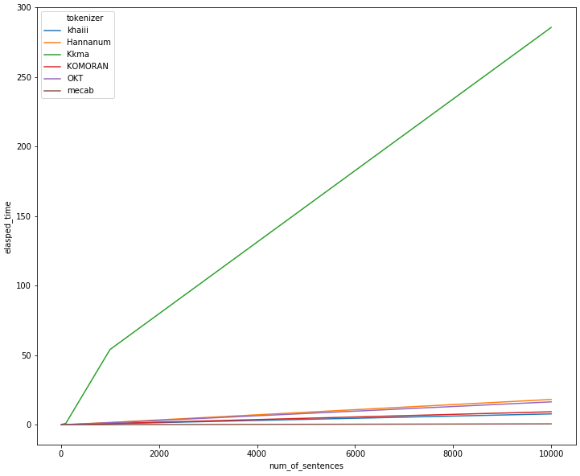
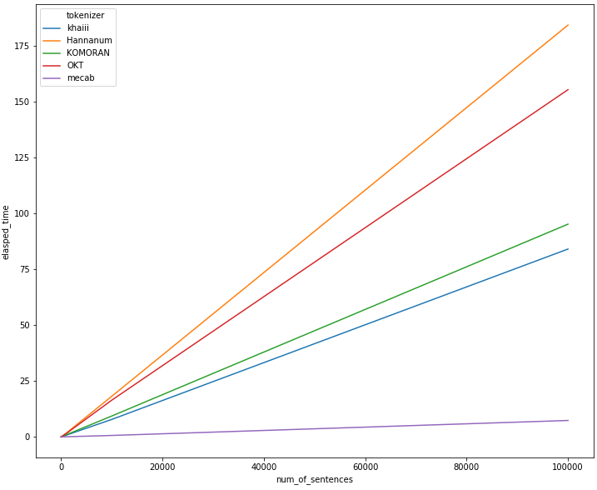
형태소 분석 시간

Slide 5
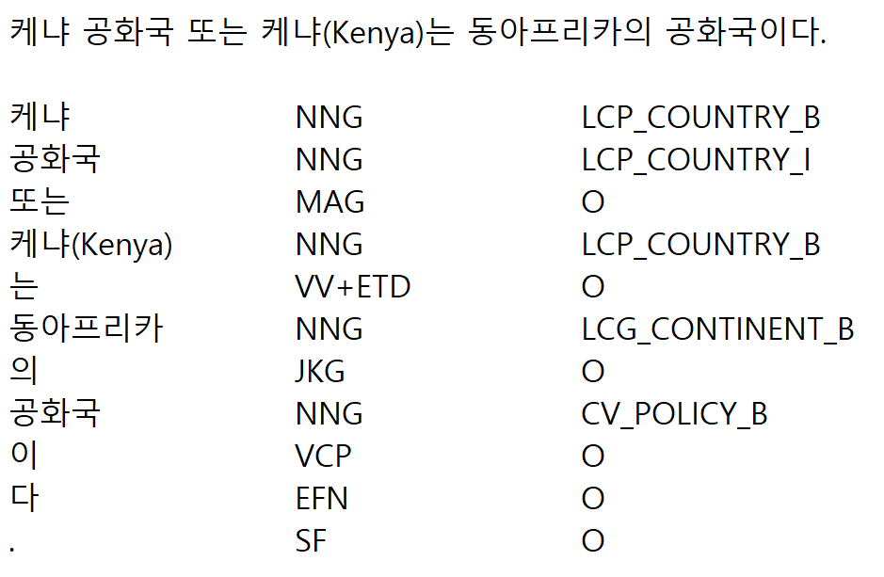
2. 띄어쓰기가 포함된 문장을 형태소로 나누어 태그를 붙이는 방법

Slide 6
3. 형태소 단위가 아닌 문장 단위로 학습이 가능할까?
금석객잔 여러분, 감사드립니다 . ORG-B O O O
이기범 한두 쪽을 먹고 10분 후쯤 화제인을 먹는 것이 좋다고
한다 . PER-B O O O TIM-B TIM-I CVL-B O O O O O
7-8위 결정전에서 김중배 무스파타(샌안토니오)가 참은 법국을
누르고 유럽축구선수권대회 출격권을 점유했다 . EVT-B EVT-I
PER-B PER-I O LOC-B O EVT-B CVL-B O O

Slide 7
감사합니다 !

